Slide 1
Yazılım Ekonomisi
Dr. Yunus Santur

Slide 2
Yaşam Döngüsü Değerlendirme
Gelecek kuşakların kendi ihtiyaçlarını karşılayabilme olanağından ödün vermeksizin, bugünün ihtiyaçlarını karşılayabilecek kalkınma düzeyinin sağlanmasıdır. (Brileşmiş Milletler Çevre ve Kalkınma Komisyonu)
Sürdürülebilirlik:; Ürünün yaşam döngüsü boyunca ekonomik, çevresel ve sosyal etmenler arasında eşit dengeyi sağlamayı hedefler.

Slide 3
Yaşam Döngüsü Değerlendirme
Bir ürün, prosess ya da hizmet için kullanılan girdilerin, çıktıları ve diğer tüketimleri iyileştirme fırsatlarını değerlendiren bir araçtır.

Slide 4
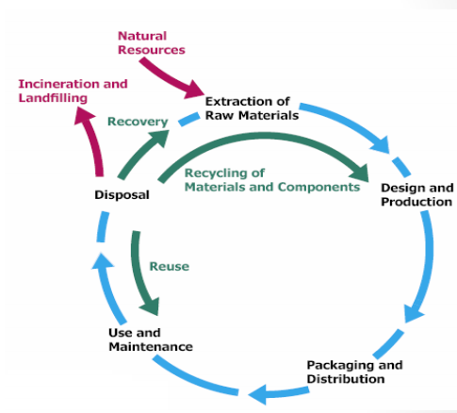
Yaşam Döngüsü
Hammadde
Üretim
Nakliye
Tüketim
Bertaraf
Geri Kazanım

Slide 5
6-re felsefesi
6-re felsefesi: Yazılım alanına uyarlayalım (ödev)
Re-think
Re-duce
Re-place
Re-cycle
Re-use
Re-pair

Slide 6
Yaşam döngüsü amacı
Kaynak tüketiminin azaltılması
Çevresel etkilerin azaltılması
Sosyal etmenlerin iyileştirilmesi
Ekonomik ve çevresel faktörler arasında pozitif bağlantılar kurulması

Slide 7
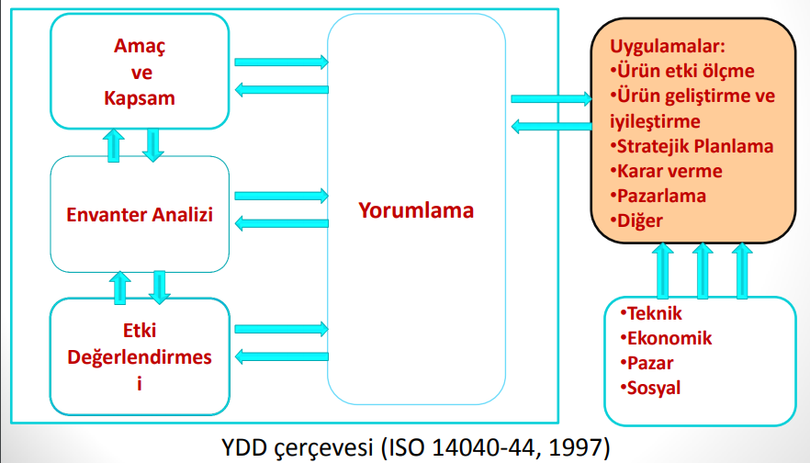
Yaşam döngüsü çerçevesi
Yaşam döngüsü çerçevesi

Slide 8
Neden
İş stratejisi
Rekabet avantajı
Ürün kalitesini iyileştirme
Risk yönetiminin iyileştirilmesi
İmaj geliştirme
Pazar
Pazar payını arttırma
Tedarik zinciri yönetme
Mevzuatlar
Mevzuatlara uyumluluk ve cezai yaptırımlarla karşılaşmama

Slide 9
Örnek
(Butekom dan alıntılanmıştır.)
Tekstil terbiye sektöründe temiz üretim için örnek model oluşturulması (detaylar verilmemiştir)
Elektrik enerjisinde %29, suda %50, buharda %40, doğalgazda %34 iyileştirme sağlanmıştır.

Slide 10
Yazılım sektöründen örnekler
Aşağıdakiler arasında tercih yapılabilir.
Sabit personel-Hizmet alımı?
Yerel sunucular-Bulut sunucular?
Açık kaynak-Lisanslı yazılımlar?
Saha çalışması yapmak-Hazır veri seti kullanmak?
Versiyonlama yapmak-Yeniden yazmak?
Diğer?

